Slide 1
সবাইকে শুভেচ্ছা

Slide 2
পরিচিতি
ঝর্ণা খাতুন
সহকারী শিক্ষক (কম্পিউটার)
রাজাপুর দরগাপাড়া উচ্চ বিদ্যালয়
নিয়ামতপুর, নওগাঁ।
মোবাইলঃ ০১৭৩২৩৬৬১৩১
jharnakhatun1980@gmail.com
শ্রেণিঃ ষষ্ঠ
বিষয়ঃ তথ্য ও যোগাযোগ প্রযুক্তি
অধ্যায়ঃ প্রথম
সময়ঃ ৫০ মিনিট
তারিখঃ ০১/০৩/২০২০

Slide 3
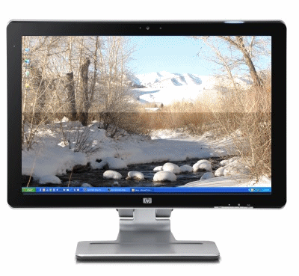
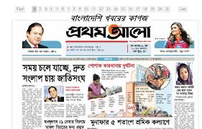
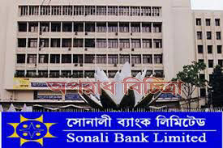
ছবিগুলো দেখে চিন্তা করে বলো

Slide 4
আজকের পাঠের বিষয়
তথ্য ও যোগাযোগ প্রযুক্তির ব্যবহার

Slide 5
শিখনফল
এই পাঠ শেষে শিক্ষার্থীরা...
১। প্রকাশনা, প্রচার ও গনমাধ্যমে আইসিটির ব্যবহার ব্যাখ্যা করতে পারবে;
২। ব্যাংক, শিল্প ও সংস্কৃতি ইত্যাদি ক্ষেত্রে আইসিটির ব্যবহার ব্যাখ্যা করতে পারবে;
৩। দৈনন্দিন জীবনে আইসিটির ব্যবহার বর্ণনা করতে পারবে।

Slide 6
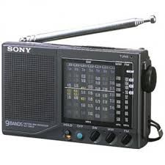
প্রচার ও গনমাধ্যম
রেডিও

Slide 7
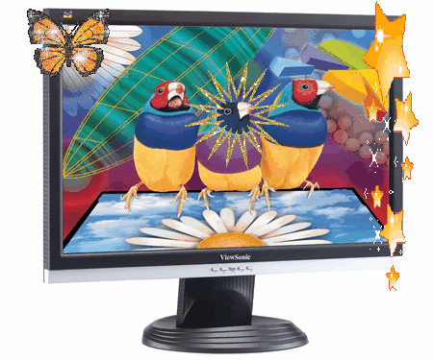
প্রচার ও গনমাধ্যম
টেলিভিশন

Slide 8
প্রচার ও গনমাধ্যম
খবরের কাগজ
অনলাইন খবরের কাগজ

Slide 9
প্রকাশনা
প্রকাশনী
প্রকাশনী

Slide 10
একক কাজ
প্রচার, প্রকাশনা ও গনমাধ্যমে আইসিটির ব্যবহার ব্যাখ্যা কর।

Slide 11
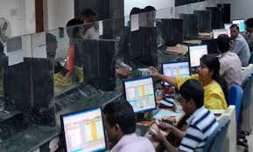
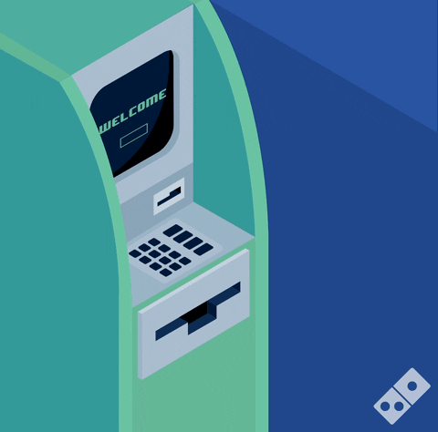
ব্যাংক
সাধারন ব্যাংক
অনলাইন

Slide 12
শিল্প ও সংস্কৃতি
কার্টুন
এনিমেশন ছবি

Slide 13
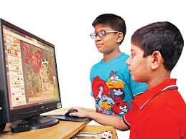
জোড়ায় কাজ
ব্যাংক, শিল্প ও সংস্কৃতিতে আইসিটির ব্যবহার ব্যাখ্যা কর।

Slide 14
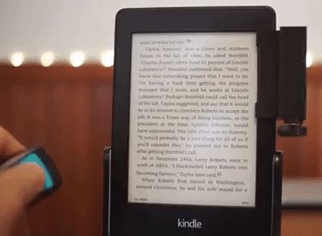
দৈনন্দিন জীবনে আইসিটি
আইসিটি ব্যবহার করে বই পড়া যায়।

Slide 15
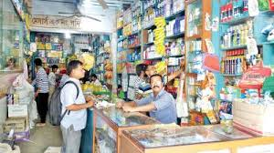
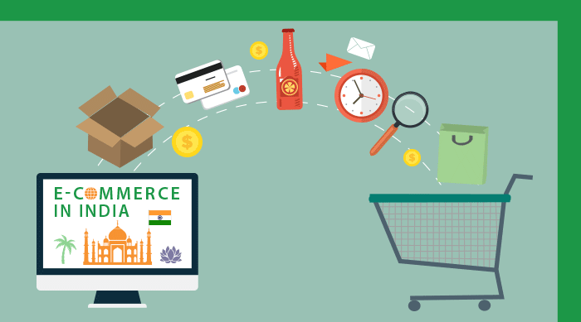
দৈনন্দিন জীবনে আইসিটি
সাধারন দোকানপাট
ইকমার্স

Slide 16
দৈনন্দিন জীবনে আইসিটি
আইসিটি ব্যবহার করে অফিসের কাজকর্ম নিয়ন্ত্রন করা হয়।

Slide 17
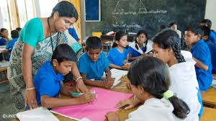
দলীয় কাজ
দৈনন্দিন জীবনে আইসিটির ব্যবহার বর্ণনা কর।

Slide 18
মূল্যায়ন
১। কম্পিউটারের সাহায্যে স্বয়ংক্রিয়ভাবে টাকা তুলতে কী লাগে?
(ক) ব্যাংক কার্ড
(খ) কী বোর্ড
(গ) টেলিফোন
(ঘ) লাইসেন্স
২। রেডিও, টেলিভিশন, খবরের কাগজ বা অনলাইন সংবাদ মাধ্যমকে কী বলা হয়?
(ক) প্রচার মাধ্যম
(খ) গন মাধ্যম
(গ) প্রচার ও গন মাধ্যম
(ঘ) প্রসার মাধ্যম

Slide 19
বাড়ির কাজ
অনলাইন ব্যাংক এর সুবিধা বর্ণনা কর।

Slide 20
ধন্যবাদ

